Slide 1

LabGuard
Hệ thống AI kiểm tra và đánh giá bài Lab trước khi nộp
“Không làm bài thay học viên. Giúp học viên biết bài còn thiếu gì trước khi sử dụng lượt nộp.”
Notes:
Mở đầu bằng vấn đề cốt lõi: LabGuard là lớp kiểm tra trước khi nộp, không phải công cụ làm bài hộ.
[Sources]
- Nội dung do người dùng cung cấp trong yêu cầu tạo slide.

Slide 2
Đặt vấn đề: Một bài Lab — nhiều nguồn cần check
CODELAB
≠
GITHUB README
≠
RUBRIC,...
Hướng dẫn từng bước
Cấu trúc & artifact
Điều kiện chấm điểm
Yêu cầu rải rác
Đã tạo đúng file theo yêu cầu nhưng chưa chắc đã nộp đủ các phần được yêu cầu trong file
Rủi ro vô ý
Có thể thiếu hoặc mâu thuẫn giữa các nguồn.
Lộ API key, thiếu flowchart hoặc trace evaluation.
HỆ QUẢ → Nộp không đủ file, dẫn đến không đạt điều kiện → mất điểm, điểm thấp
02
Notes:
Nhấn mạnh chi phí của việc đối chiếu thủ công và sự khác nhau giữa “có file” với “đạt yêu cầu”.
[Sources]
- Nội dung do người dùng cung cấp trong yêu cầu tạo slide.

Slide 3
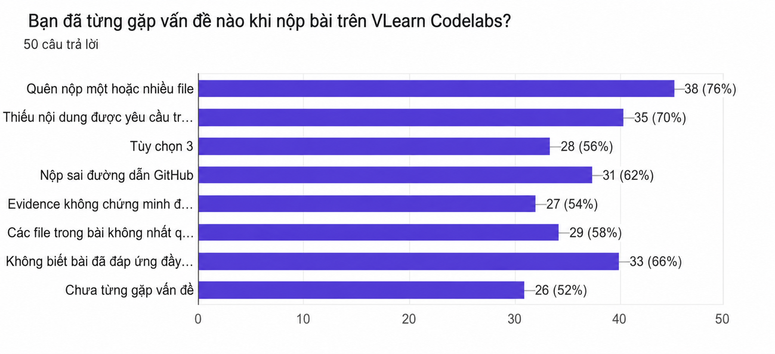
Khảo sát nhu cầu người dùng
KẾT QUẢ
Thiếu hụt Artifact & Thiếu File (76%):
Học viên rất dễ sót file config, report, hoặc thư mục bắt buộc mà không hay biết.
Mơ hồ về Tiêu chí & Ngữ nghĩa Bài làm (66% - 70%):
70% thiếu nội dung yêu cầu và 66% không thể tự kiểm tra xem bài của mình đã "ĐẠT" hay chưa trước khi bấm nộp.
Lỗi Cấu hình & Tính Nhất quán (58% - 62%):
Dễ dán sai link GitHub, các file trong repo mâu thuẫn lẫn nhau (VD: Code một đằng, Report viết một nẻo).
04
Notes:
Không tự suy diễn số liệu. Khi có file CSV/XLSX từ Google Form, thay khối bên trái bằng 2–3 biểu đồ có số mẫu và tỷ lệ phần trăm.
[Sources]
- Google Form khảo sát: https://forms.gle/iaPwkKp3oc3H1Y2u9

Slide 4
Giải pháp: LabGuard đóng vai trò là " Pre-submission Checker" thông minh.
Nguyên tắc hoạt động:
01
02
03
04
05
HỌC VIÊN XÁC NHẬN CÁC YÊU CẦU CẦN NỘP
CẢNH BÁO RỦI RO CAO NHẤT
ĐỌC NGUỒN
QUÉT REPO
HƯỚNG DẪN SỬA CHI TIẾT
Codelab + GitHub
Requirement Pack
Deterministic Check (Code tĩnh/AST) + AI Semantic Review (LLM)
Sửa rồi Re-check
03
Notes:
Giải thích chuỗi giá trị: từ nguồn yêu cầu đến một kết luận có căn cứ và hành động tiếp theo.
[Sources]
- Nội dung do người dùng cung cấp trong yêu cầu tạo slide.

Slide 5
Các tính năng đề xuất
Tự động tổng hợp yêu cầu
AI Merge: Dùng LLM (OpenAI, Google...) đọc và gộp tự động Codelab (.md, .txt) + GitHub Rubric.
Kết quả: Tạo ra một bộ Requirement Pack duy nhất, không mâu thuẫn.
Review & Xác nhận
Minh bạch: Hiển thị danh sách tiêu chí được chia nhóm rõ ràng cùng mức độ rủi ro.
Cơ chế Reject: Học viên có quyền tick chọn bỏ qua các yêu cầu AI nhận diện sai trước khi quét.
Quét bài tự động
Không cần cài đặt: Đọc thẳng file từ URL public repo của học viên.
Deterministic Check (Độ chuẩn xác 100%): Dùng AST/Regex quét cấu trúc file, khai báo hàm, vòng lặp, lộ API Key.
Graceful Uncertainty: Trả về nhãn Needs_Review nếu logic quá phức tạp, tránh AI đánh giá sai rubric.
Cảnh báo rủi ro & Hướng dẫn
Risk Prioritization: Xếp hạng lỗi theo mức độ (VD: Thiếu file = High, Lộ Token = Critical).
Risk Cards: Chỉ điểm chính xác file lỗi và nguyên nhân (Evidence).
Read-only: Bắt buộc tự sửa code, tự commit (Không làm hộ). Nút "AI đánh giá sai" để nhờ TA can thiệp.
05
Notes:
MVP chỉ nhắm Lab 03 để tránh mở rộng checker quá sớm. Tiêu chí thành công là chạy trọn luồng và đưa ra một hành động hữu ích.
[Sources]
- Nội dung do người dùng cung cấp trong yêu cầu tạo slide.

Slide 6
Demo
Notes:
Mô tả đường đi của dữ liệu và vai trò assignment-pack.yaml như hợp đồng giữa nguồn yêu cầu và checker.
[Sources]
- Nội dung do người dùng cung cấp trong yêu cầu tạo slide.

